Slide 1
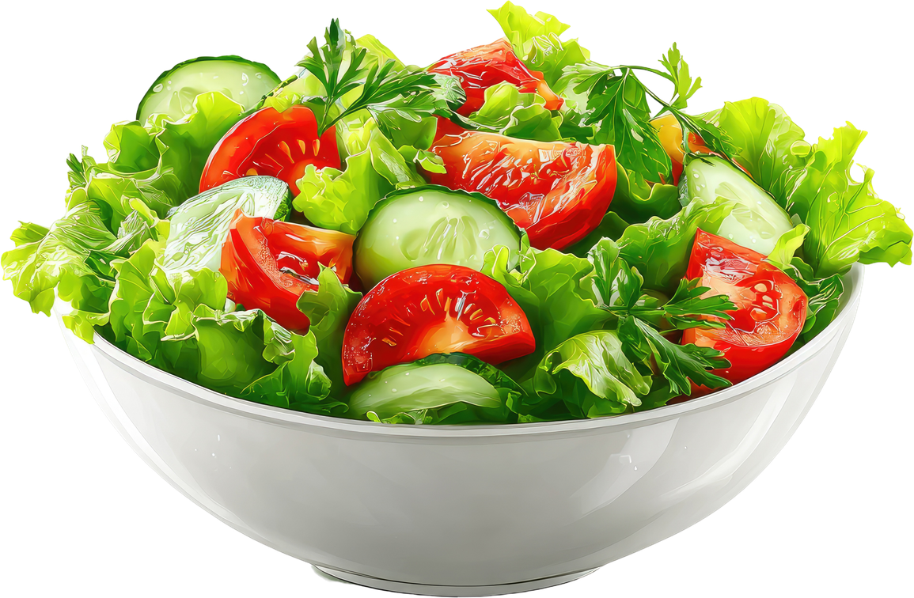
© 2026 あそんでバイリンガル！

Slide 2
サラダ
salada/salad
© 2026 あそんでバイリンガル！

Slide 3
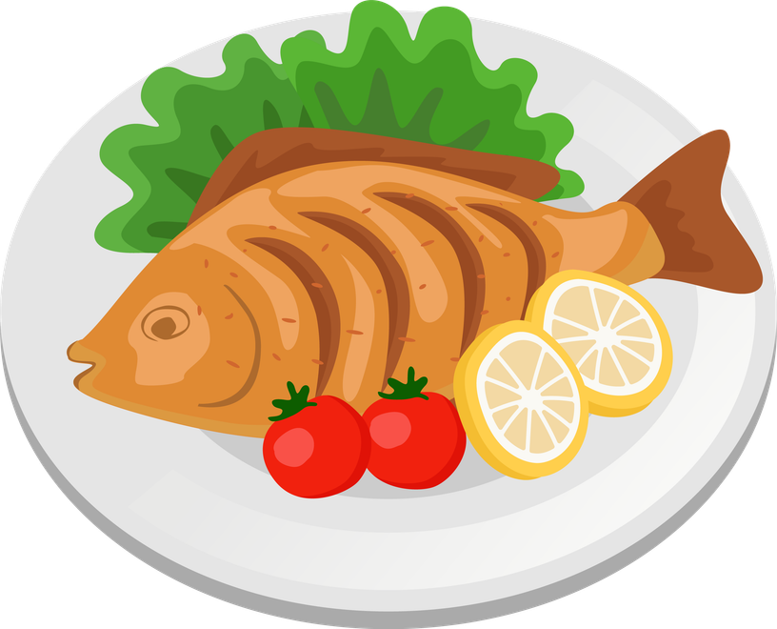
© 2026 あそんでバイリンガル！

Slide 4
さかな
sakana/fish
© 2026 あそんでバイリンガル！

Slide 5
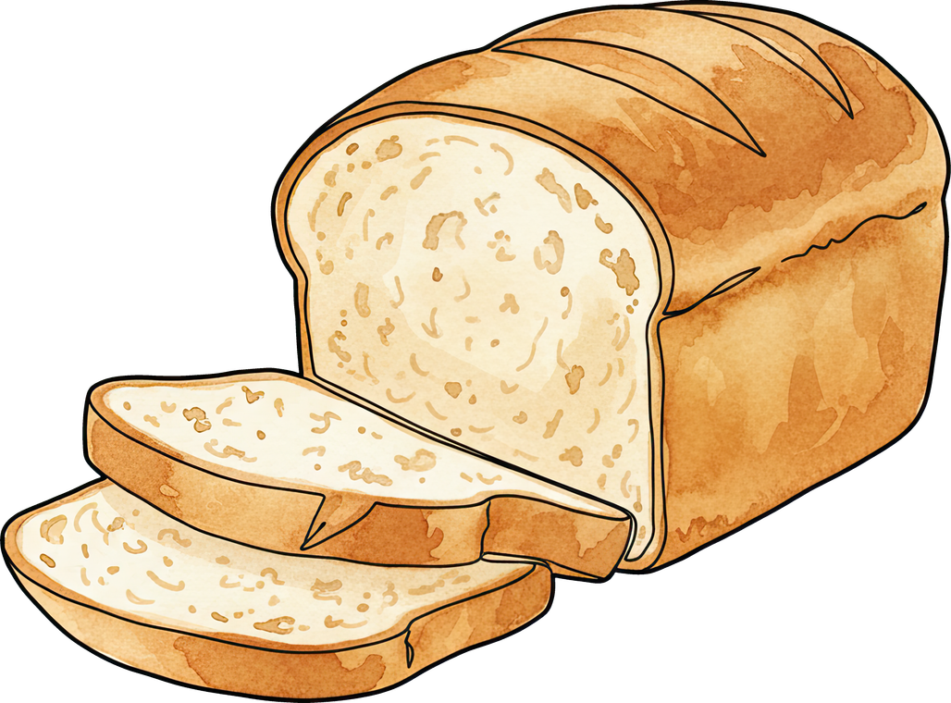
© 2026 あそんでバイリンガル！

Slide 6
パン
pan/breads
© 2026 あそんでバイリンガル！

Slide 7
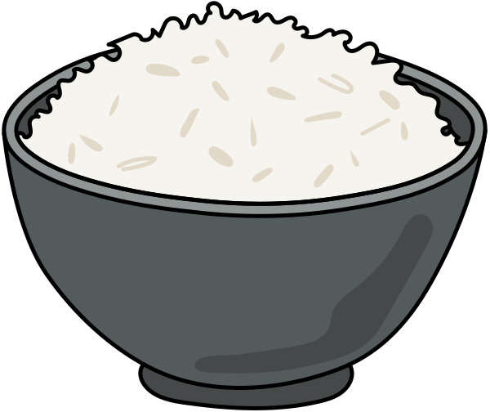
© 2026 あそんでバイリンガル！

Slide 8
ごはん
gohan/rice
© 2026 あそんでバイリンガル！

Slide 9

© 2026 あそんでバイリンガル！

Slide 10
たまご
tamago/eggs
© 2026 あそんでバイリンガル！

Slide 11
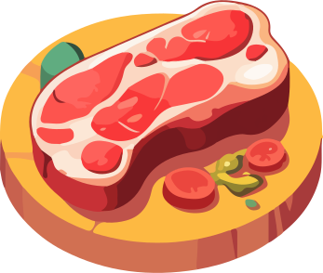
© 2026 あそんでバイリンガル！

Slide 12
にく
niku/meat
© 2026 あそんでバイリンガル！

Slide 13
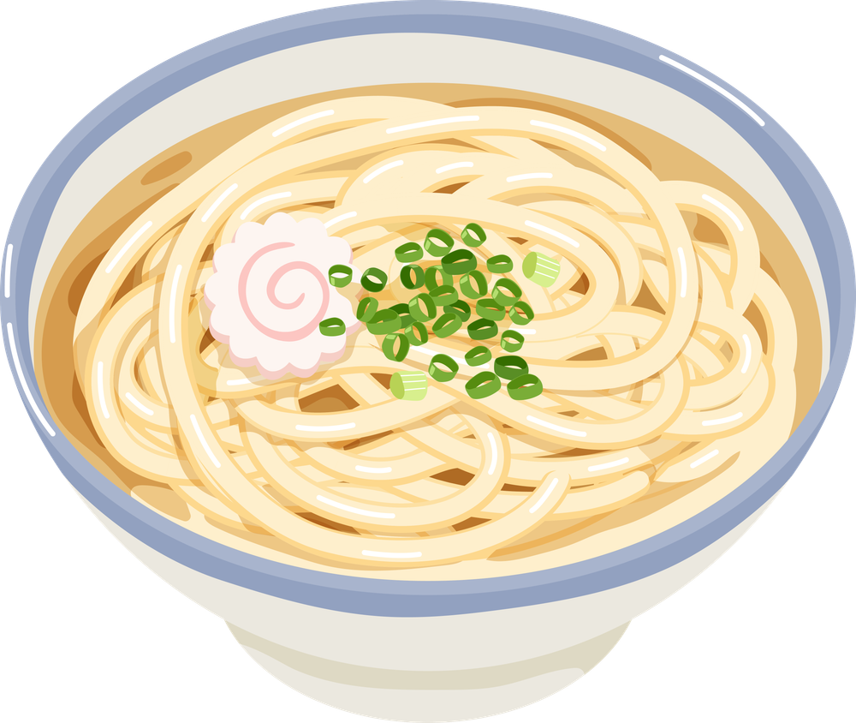
© 2026 あそんでバイリンガル！

Slide 14
うどん
udon
© 2026 あそんでバイリンガル！

Slide 15
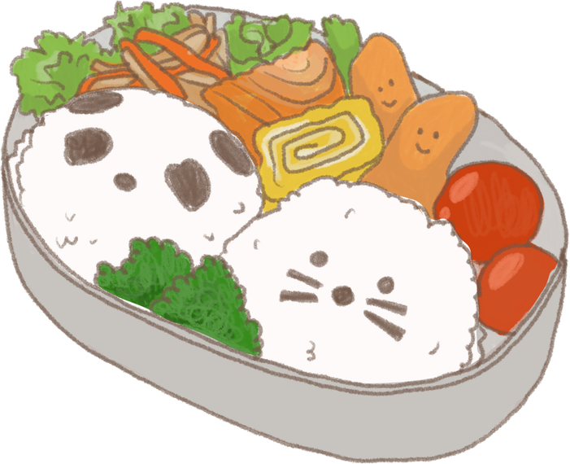
© 2026 あそんでバイリンガル！

Slide 16
おべんとう
obento/lunch box
© 2026 あそんでバイリンガル！

Slide 17
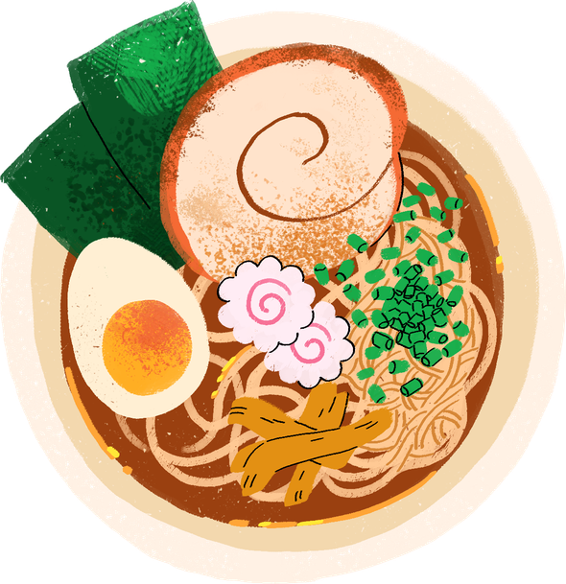
© 2026 あそんでバイリンガル！

Slide 18
ラーメン
ra-men/noodle
© 2026 あそんでバイリンガル！

Slide 19
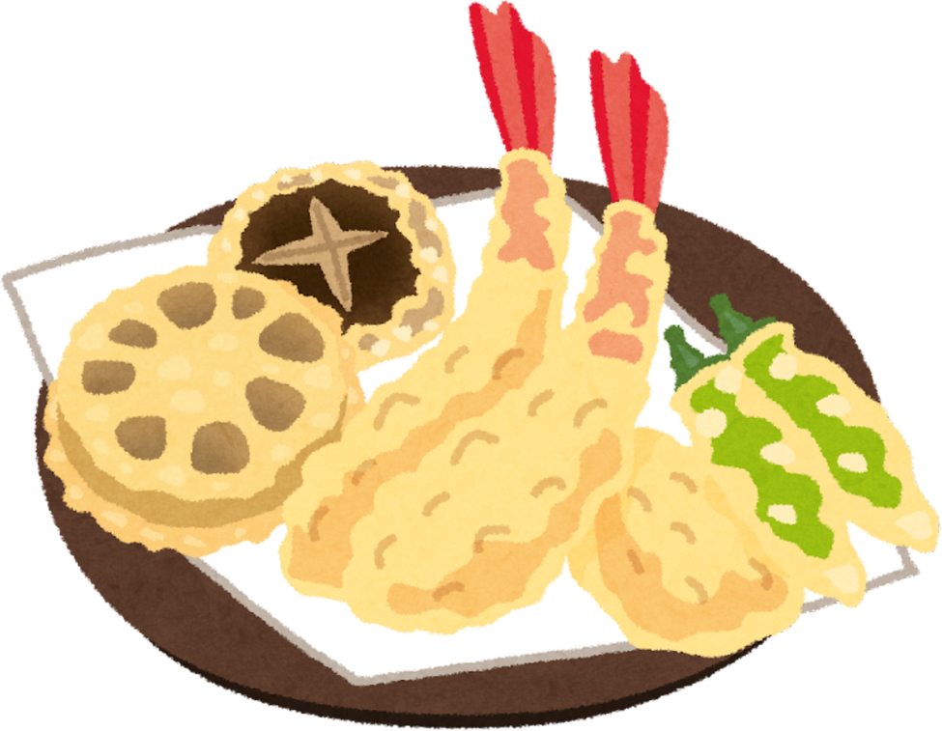
© 2026 あそんでバイリンガル！

Slide 20
てんぷら
tempura
© 2026 あそんでバイリンガル！

Slide 21

© 2026 あそんでバイリンガル！

Slide 22
みそしる
misoshiru/miso soup
© 2026 あそんでバイリンガル！

Slide 23
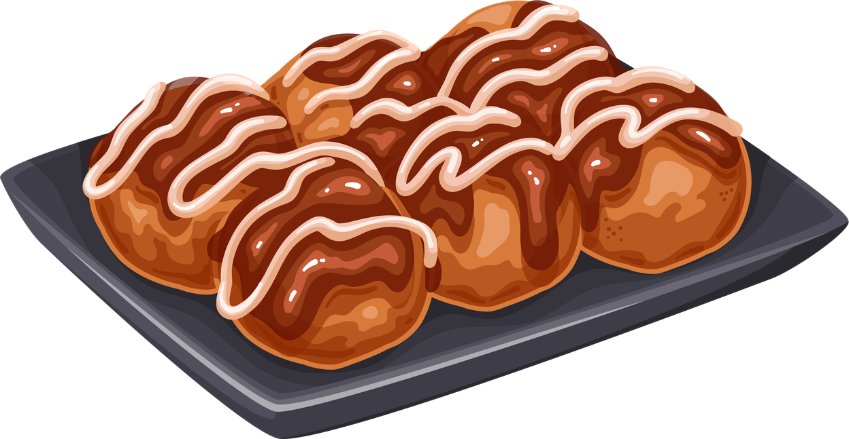
© 2026 あそんでバイリンガル！

Slide 24
たこやき
takoyaki
© 2026 あそんでバイリンガル！

Slide 25
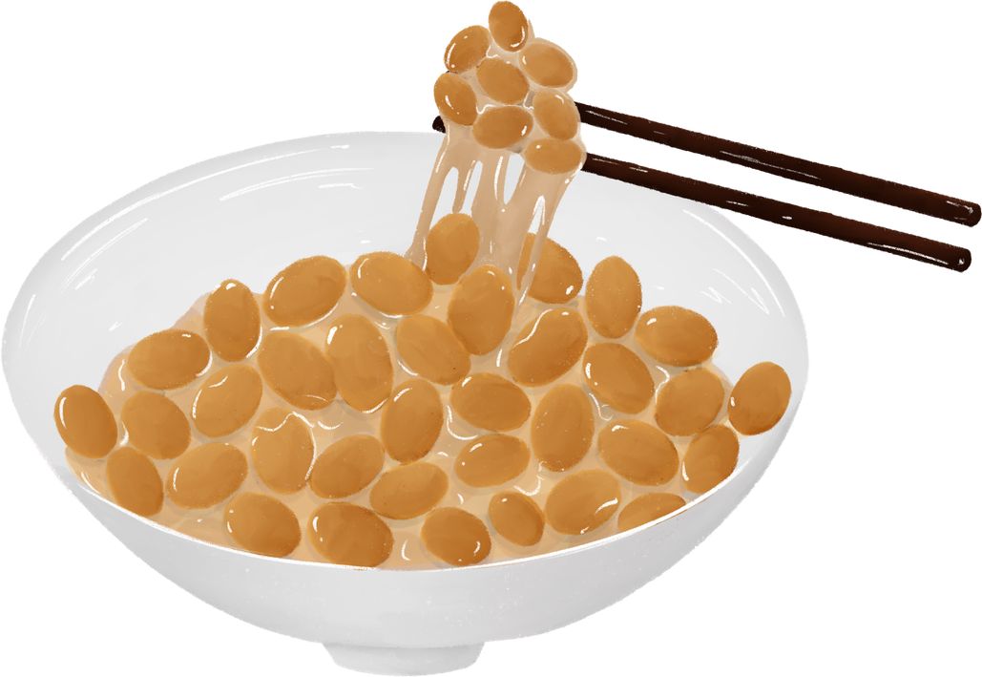
© 2026 あそんでバイリンガル！

Slide 26
なっとう
natto
© 2026 あそんでバイリンガル！

Slide 27
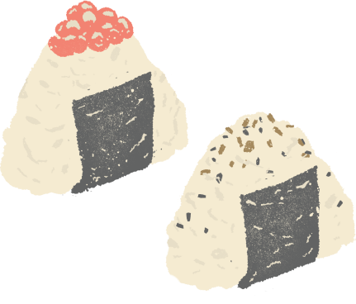
© 2026 あそんでバイリンガル！

Slide 28
おにぎり
onigiri/rice ball
© 2026 あそんでバイリンガル！

Slide 29
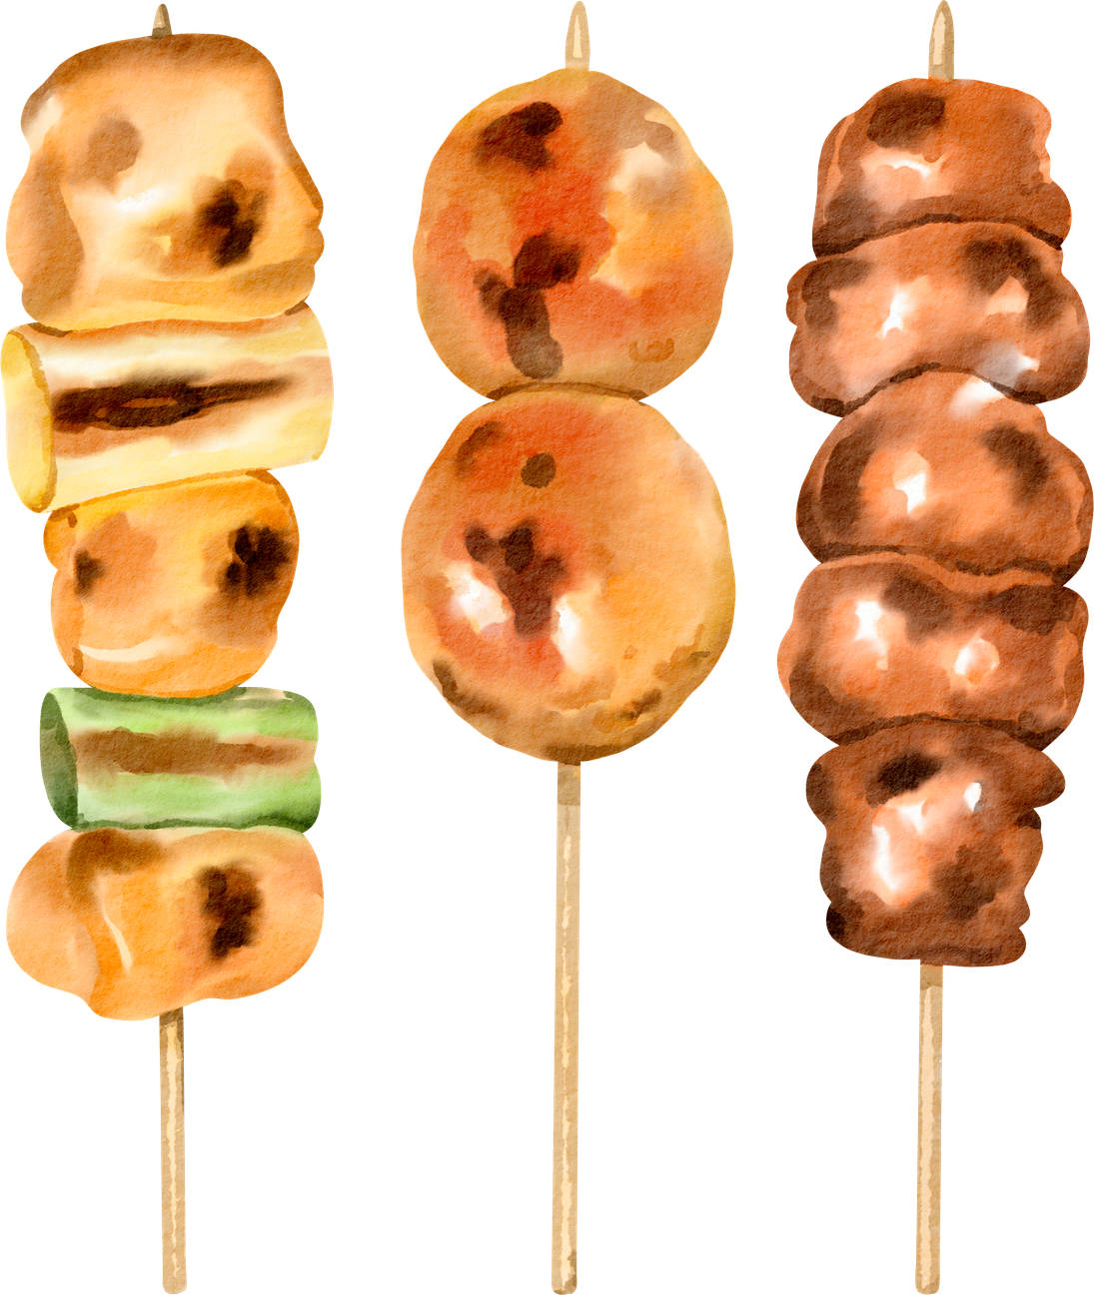
© 2026 あそんでバイリンガル！

Slide 30
やきとり
yakitori
© 2026 あそんでバイリンガル！

Slide 31
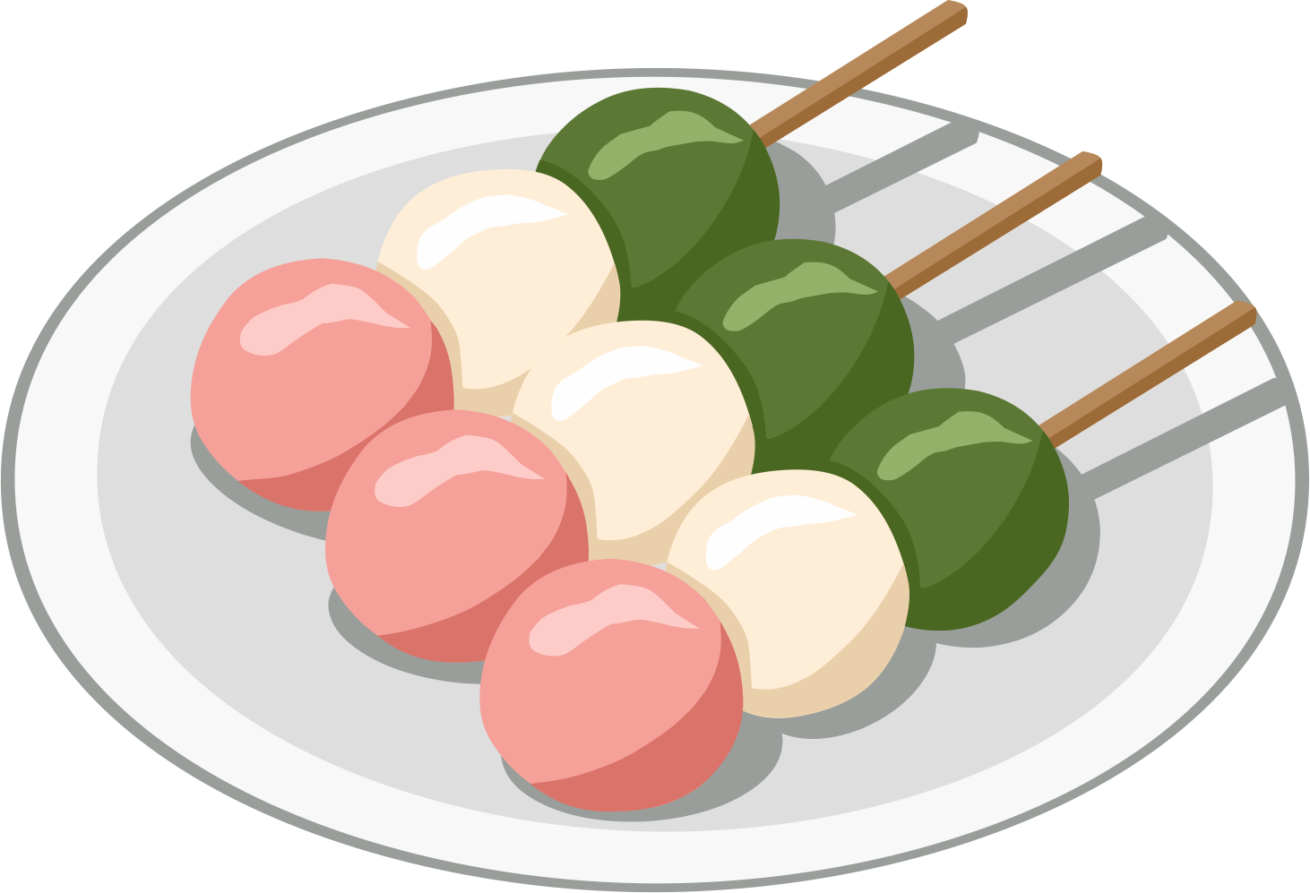
© 2026 あそんでバイリンガル！

Slide 32
だんご
dango/mochi balls
© 2026 あそんでバイリンガル！

Slide 33
① Which is bigger?
👉どっちが おおきい？
© 2026 あそんでバイリンガル！

Slide 34
② Which is hot?
👉どっちが あつい？
© 2026 あそんでバイリンガル！

Slide 35
③ Which is cold?
👉どっちが つめたい？
© 2026 あそんでバイリンガル！

Slide 36
④ Which is sweet?
👉どっちが あまい？
© 2026 あそんでバイリンガル！

Slide 37
⑤ Which is salty?
👉どっちが しょっぱい？
© 2026 あそんでバイリンガル！

Slide 38
⑥ Which is soft?
👉どっちが やわらかい？
© 2026 あそんでバイリンガル！

Slide 39
⑦ Which is hard?
👉どっちが かたい？
© 2026 あそんでバイリンガル！

Slide 40
⑧ Which do you like?
👉どっちが すき？
© 2026 あそんでバイリンガル！

Slide 41
⑨ Which is long?
👉どっちが ながい？
© 2026 あそんでバイリンガル！

Slide 42
⑩ Which is round?
👉どっちが まるい？
© 2026 あそんでバイリンガル！

